Slide 1
Multi Scale Geometry Interpolation

Slide 2
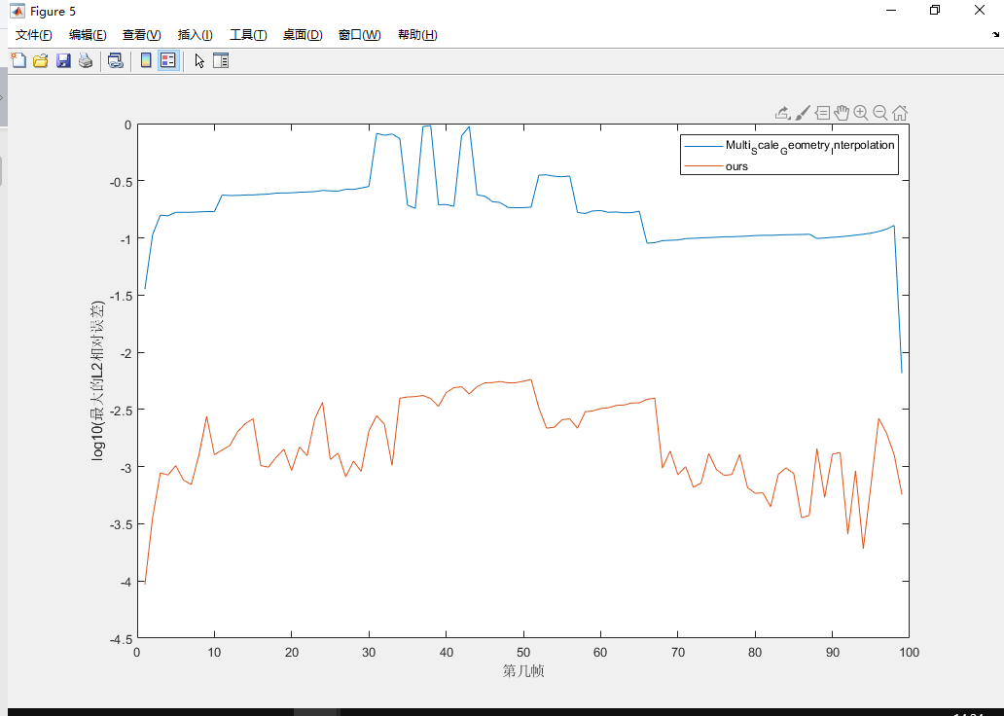
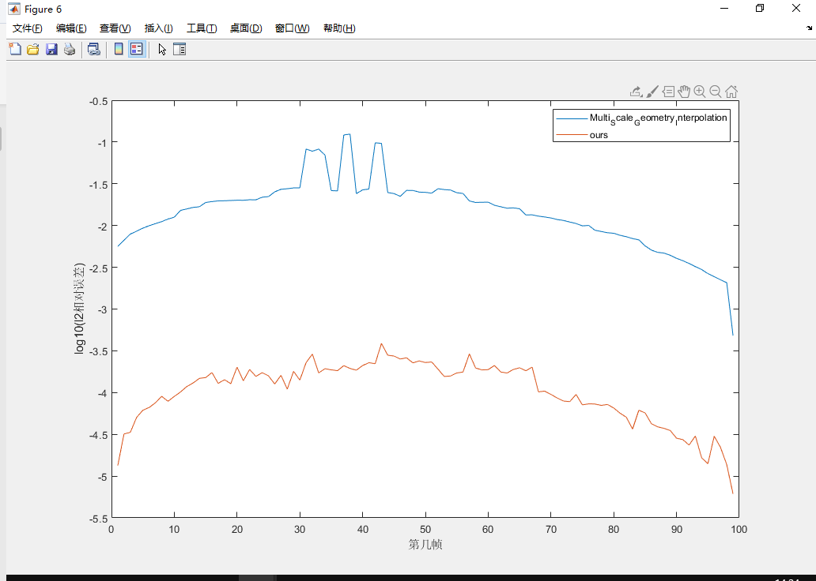
结果
可以看出差距还是比较大的。精度大概差了两个数量级。

